Slide 1
Soutenance de projet de 3ème année
Utilisation de la plateforme neuromorphic computing platform du Human brain project (hbp)
Manon PREDHUMEAU & Justin GOUTEY
Proposé par Alexandre MUZY
Tuteuré par David HILL

Slide 2

Introduction
Introduction Le Cerveau BrainScaleS SpiNNaker Exploitation Conclusion
Human Brain Project (2013)
Simulateurs Neuronaux : SpiNNaker & BrainScaleS
Comparatif et analyse de performances

Slide 3
Plan
Introduction Le Cerveau BrainScaleS SpiNNaker Exploitation Conclusion
Le Cerveau
Neurone
Synapse
Le réseau
BrainScaleS
Présentation
Modules Neuromorphiques
SpiNNaker
Présentation
Principes
Architecture
Exploitation
PyNN
Émulateurs
Plateforme HBP
Conclusion

Slide 4
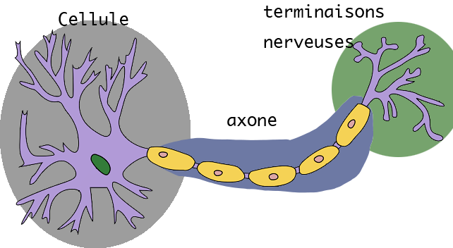
Le neurone
Introduction Le Cerveau BrainScaleS SpiNNaker Exploitation Conclusion
Le Neurone La Synapse Le Réseau
Schéma simplifié d’un neurone
(https://geekeries.org/2016/05/jouer-avec-vos-reseaux-de-neurones/)
Cellule nerveuse
Unité de traitement de l’information

Slide 5
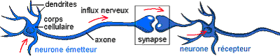
La synapse
Introduction Le Cerveau BrainScaleS SpiNNaker Exploitation Conclusion
Le Neurone La Synapse Le Réseau
Transmission entre deux neurones
(http://www.grand-dictonnaire.com/antispasmodiques.html)
Vecteur de communication
Interaction chimique
Mobiles
Notes:
Les neurones sont des cellules nerveuse qui dans un organisme effectuent du traitement d’informations.
Les neurones communiques entre eux par l’intermédiaires de synapses.
Une synapse est une interface chimique entre deux neurones.
Les neurones envoient des impulsions nerveuse le long de leurs axones vers les synapses. Ces signaux electriques sont convertis en message chimique par la synapse côté neurone pré-synaptique vers le côté post synaptique qui le retransforme en influx nerveux electrique.

Slide 6

Le réseau
Introduction Le Cerveau BrainScaleS SpiNNaker Exploitation Conclusion
Le Neurone La Synapse Le Réseau
Le cerveau humain :
86 à 100 milliards de neurones
Un neurone connecté de 1 à plus 100 000 synapses (10 000 en moyenne)
~ 5 synapses d’un neurone à n’importe quel autre.

Slide 7
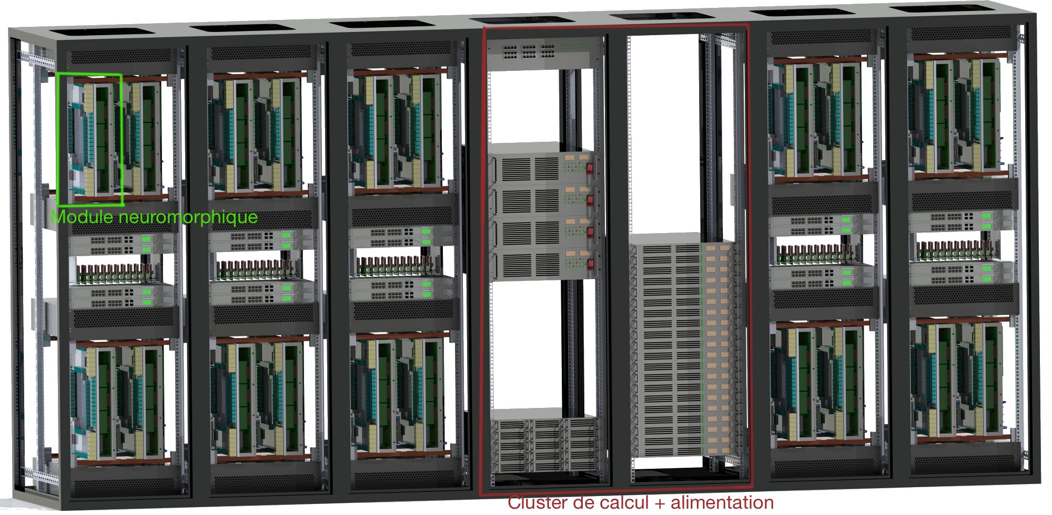
présentation
Introduction Le Cerveau BrainScaleS SpiNNaker Exploitation Conclusion
Présentation Modules Neuromorphiques
Hardware BrainScaleS
(https://electronicvisions.github.io/hbp-sp9-guidebook/pm/pm_hardware_configuration.html)
Équipe d’Heidelberg
Simulation hardware
20 modules neuromorphiques
Simulation plus économe et 10³ à 10⁵ fois plus rapide que la réalité

Slide 8
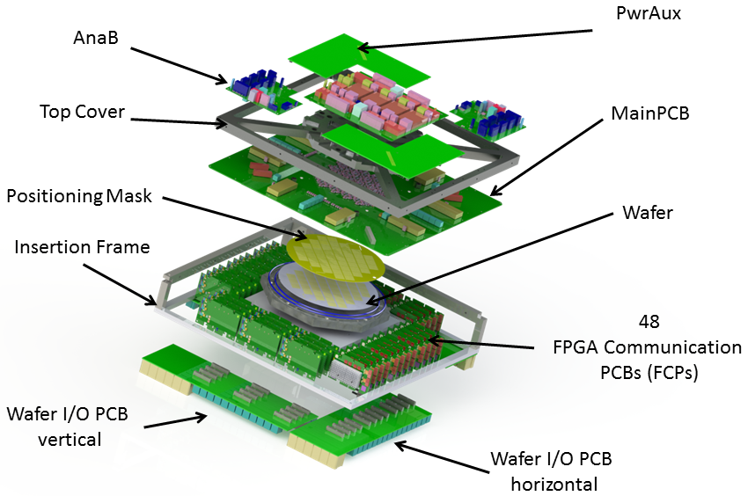
Modules neuromorphiques
Introduction Le Cerveau BrainScaleS SpiNNaker Exploitation Conclusion
Présentation Modules Neuromorphiques
Élément central de BrainScaleS
Milieu de simulation
Composants au cœur de la simulation :
Wafer
Carte FPGA
Décomposition d’un module neuromorphique
(https://electronicvisions.github.io/hbp-sp9-guidebook
/pm/pm_hardware_configuration.html)

Slide 9
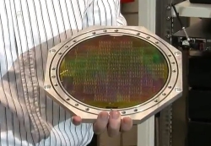
WAFER
Introduction Le Cerveau BrainScaleS SpiNNaker Exploitation Conclusion
Présentation Modules Neuromorphiques
Cercle de silicone de 20 cm de diamètre
Lieu de la simulation
384 puces HICANN :
128 000 synapses
512 « neurones électroniques »
Un wafer
(http://www.artificialbrains.com/brainscales)

Slide 10
Carte FPGA
Introduction Le Cerveau BrainScaleS SpiNNaker Exploitation Conclusion
Présentation Modules Neuromorphiques
Vecteur de paramétrage
Communication avec le cluster de calcul
Paramétrage simulation
Retour logs et données
Vecteur de communication
Extension du réseau
Communication inter-wafer

Slide 11
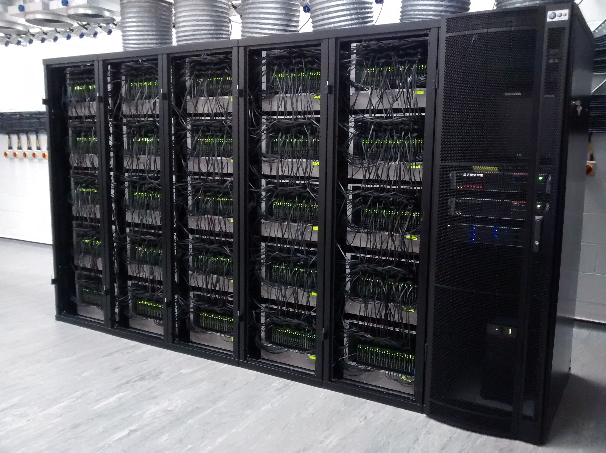
Présentation
Introduction Le Cerveau BrainScaleS SpiNNaker Exploitation Conclusion
Présentation Principes Architecture
Spiking Neural Network Architecture
Équipe de Manchester
Simulation software
« Many Core »
Objectif : simuler 1% du cerveau humain
Hardware SpiNNaker
(https://electronicvisions.github.io/hbp-sp9-guidebook/mc/mc_index.html)

Slide 12
L’incohérence mémoire
Introduction Le Cerveau BrainScaleS SpiNNaker Exploitation Conclusion
Présentation Principes Architecture
Pas de vérification avant modification
Seule l’information locale est connue (comme dans un vrai cerveau)
Mémoire uniquement locale à chaque cœur du point de vue du système

Slide 13
Le non déterminisme
Introduction Le Cerveau BrainScaleS SpiNNaker Exploitation Conclusion
Présentation Principes Architecture
Globally Asynchronous, Locally Synchronous:
Simulation et communication synchrones à l’échelle d’un cœur
Simulation et communication asynchrones entre les cœurs

Slide 14
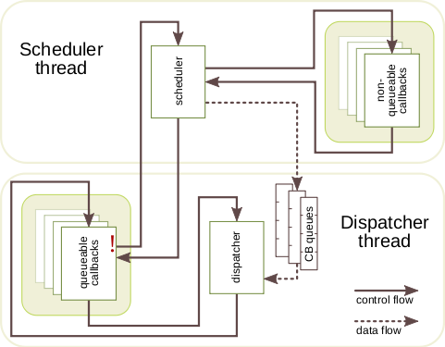
Simulation évènementielle
Introduction Le Cerveau BrainScaleS SpiNNaker Exploitation Conclusion
Présentation Principes Architecture
Pas de pas de temps fixe
Mécanisme de callbacks
Appel de fonction ⬄ évènement
Modèle event driven appliqué à SpiNNaker
(http://apt.cs.manchester.ac.uk/projects/SpiNNaker/software/)

Slide 15
architecture
Introduction Le Cerveau BrainScaleS SpiNNaker Exploitation Conclusion
Présentation Principes Architecture
Une architecture à 3 niveaux
Hardware
Couche applicative de bas niveau
Couche applicative de haut niveau

Slide 16
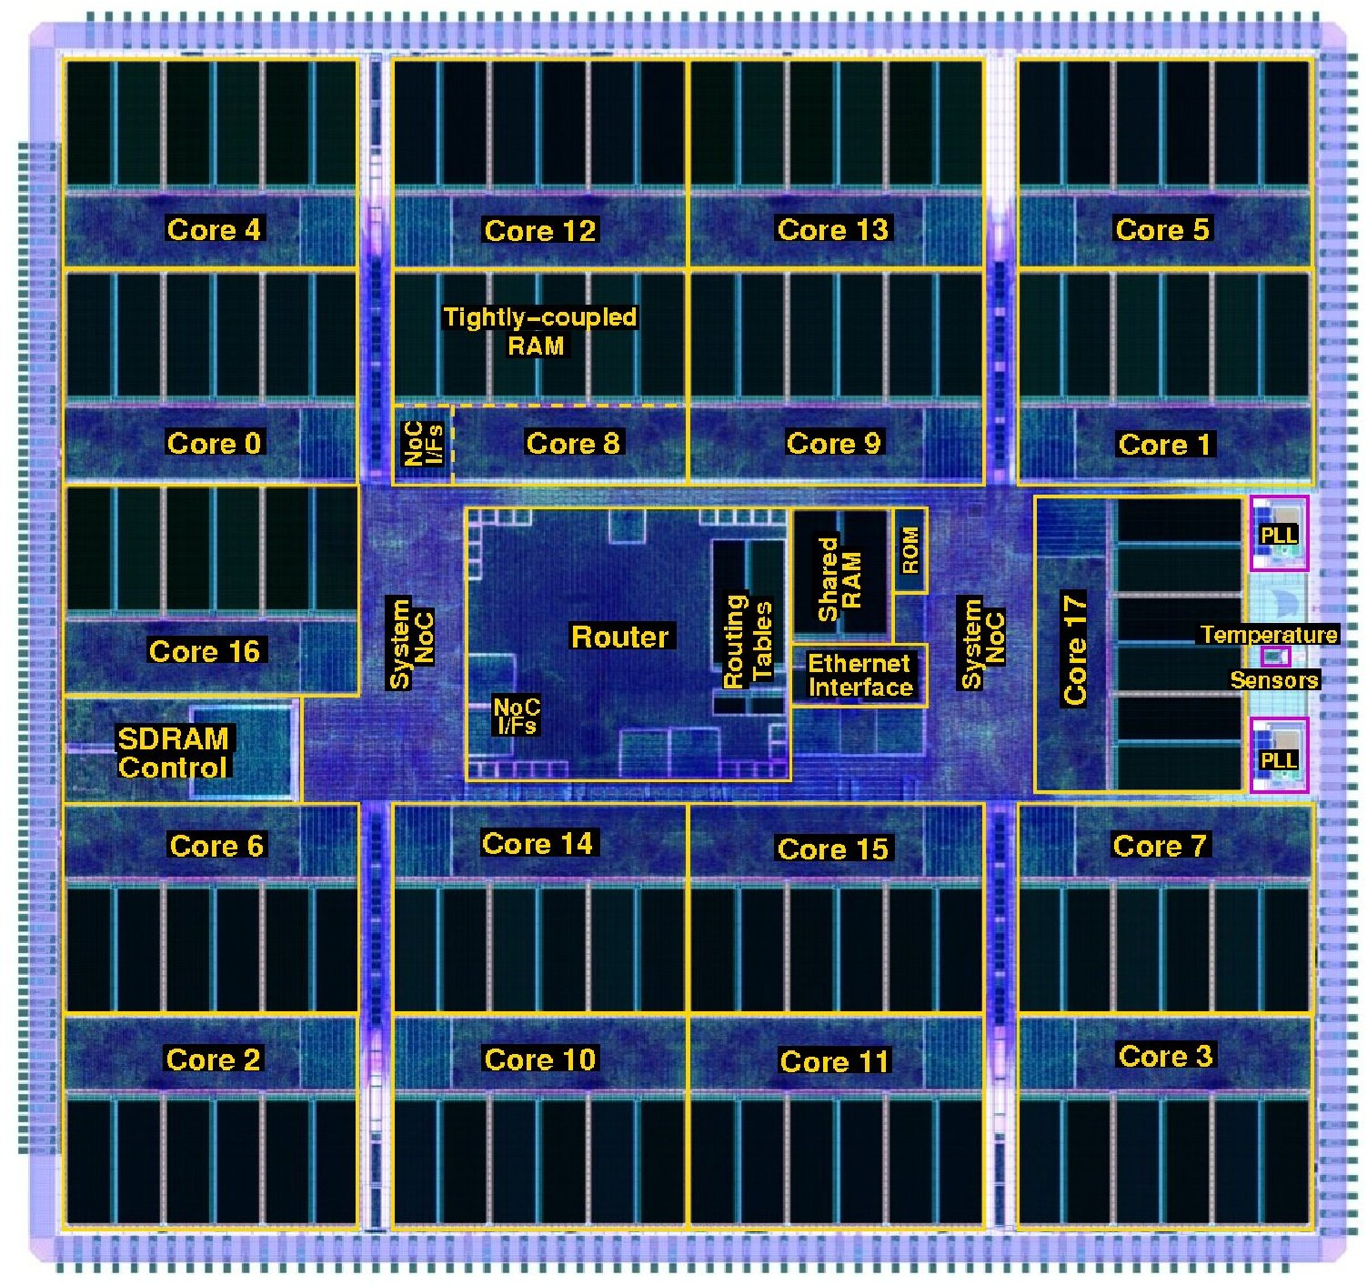
Niveaux 1 : le hardware
Introduction Le Cerveau BrainScaleS SpiNNaker Exploitation Conclusion
Présentation Principes Architecture
600 cartes de 48 puces
Soit 28 800 puces
18 cœurs par puce
1 cœur moniteur
16 cœurs simulation
1 cœur tolérance aux pannes
Composition d'une puce SpiNNaker
(http://apt.cs.manchester.ac.uk/projects/SpiNNaker/SpiNNchip/)

Slide 17
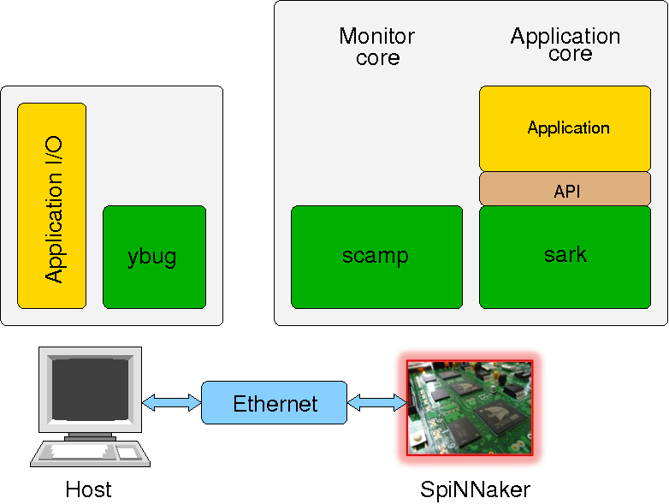
Introduction Le Cerveau BrainScaleS SpiNNaker Exploitation Conclusion
Présentation Principes Architecture
Niveaux 2 : couche applicative de bas niveau
Niveaux 3 : couche applicative de haut niveau
SpyNNaker : Implémentation de PyNN
PACMAN
Gestion des simulations par les utilisateurs
Couche applicative bas niveau
(http://apt.cs.manchester.ac.uk/projects/SpiNNaker/software/)

Slide 18
PyNN
Introduction Le Cerveau BrainScaleS SpiNNaker Exploitation Conclusion
PyNN Émulateurs Plateforme HBP
Représentation et simulation de réseaux de neurones
API Python
Une implémentation pour SpiNNaker et une pour BrainScaleS

Slide 19
ÉMULATEURS
Introduction Le Cerveau BrainScaleS SpiNNaker Exploitation Conclusion
PyNN Émulateurs Plateforme HBP
ESS
SpiNNakerEmulator
Émulateur du système BrainScaleS
Docker ou source sur la forge
Docker fonctionne uniquement sur les fichiers de tests
VM ne localise pas les modules Python
Émulateur de SpiNNaker
Dépôt GitHub
Obsolète (plus maintenu depuis 2015)=> incompatible avec SpyNNaker 3.0.0

Slide 20
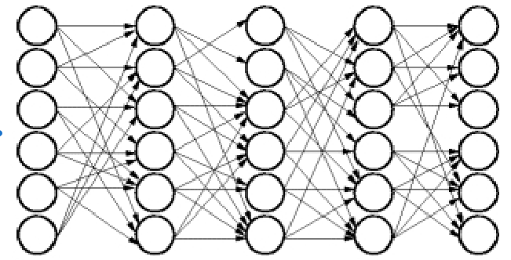
PlatEforme hbp : utilisation de la platEforme collaborative
Introduction Le Cerveau BrainScaleS SpiNNaker Exploitation Conclusion
PyNN Emulateurs Plateforme HBP
Test
Réseau en chaîne synfire
Schéma d’une chaine synfire
(Article « A reafferent and feed-forward model of song
syntax generation in the Bengalese finch »)

Slide 21
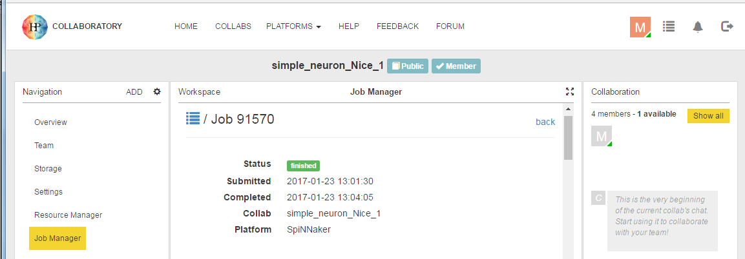
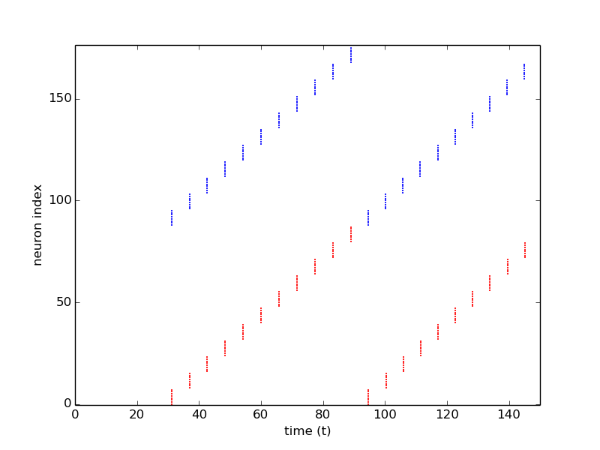
Plateforme hbp : utilisation de la plateforme collaborative
Introduction Le Cerveau BrainScaleS SpiNNaker Exploitation Conclusion
PyNN Émulateurs Plateforme HBP
Résultat :
Trace d’exécution
Pas d’information supplémentaire:
Placement des populations
Consommation
Tables de routage
…
Détails d'un job terminé avec succès
Spikes générés par le code synfire chain

Slide 22
Conclusion
Introduction Le Cerveau BrainScaleS SpiNNaker Exploitation Conclusion
Projet orienté recherche
BrainScaleS orienté hardware / SpiNNaker orienté software
Paramétrage par une API relativement uniforme : PyNN
SpiNNaker plus abouti
Difficultés :
Recherche documentation fastidieuse, émulateurs non fonctionnels
Réorientation du projet
Pas assez d’informations pour analyse de performances

Slide 23
Conclusion
Introduction Le Cerveau BrainScaleS SpiNNaker Exploitation Conclusion
Perspectives :
Achat d’une carte SpiNNaker
Stage de 5 mois (Justin)

